Slide 1
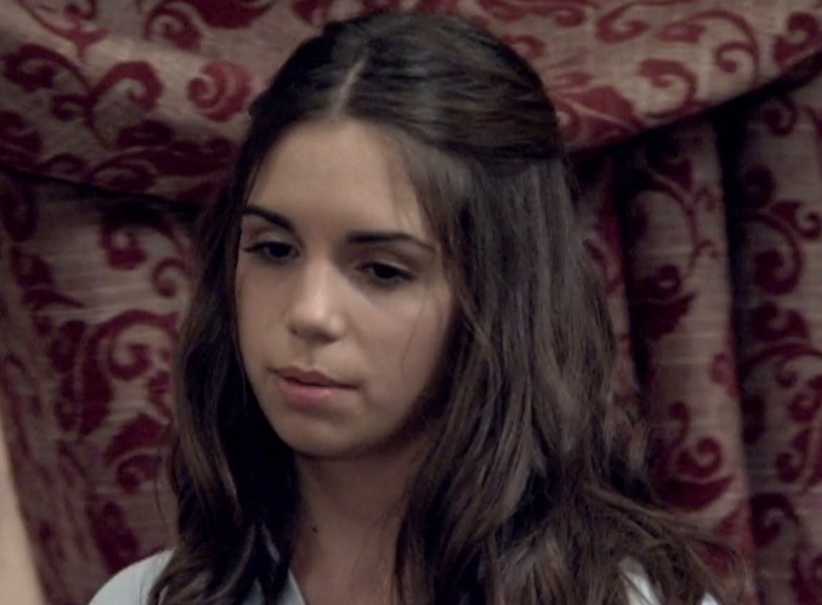
Pues, si me ibas a preguntar por Carolina y Marcos?

Slide 2
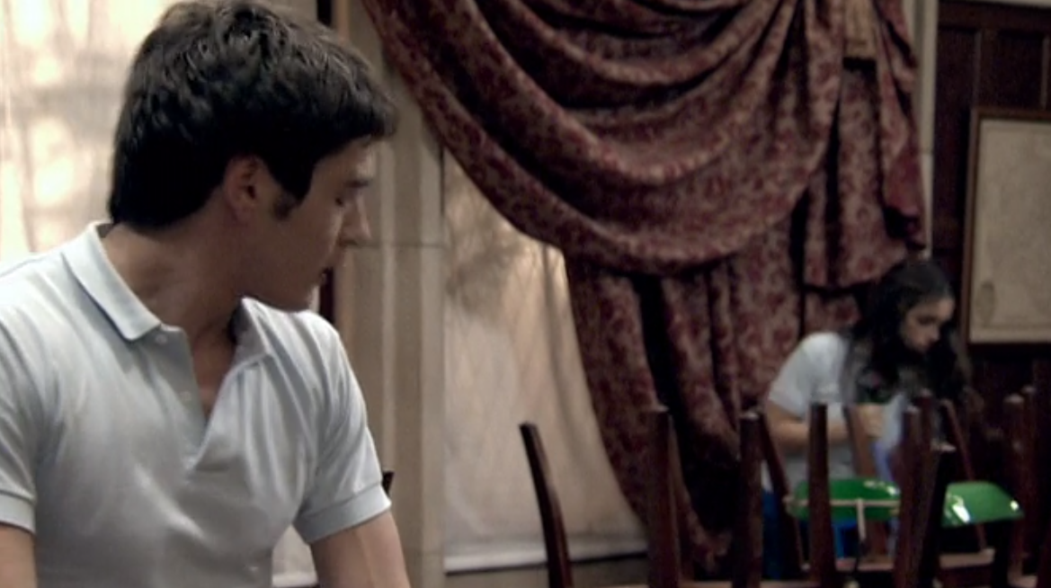
Pues, no sé de que me hablas. No te iba a preguntar por ellos.

Slide 3
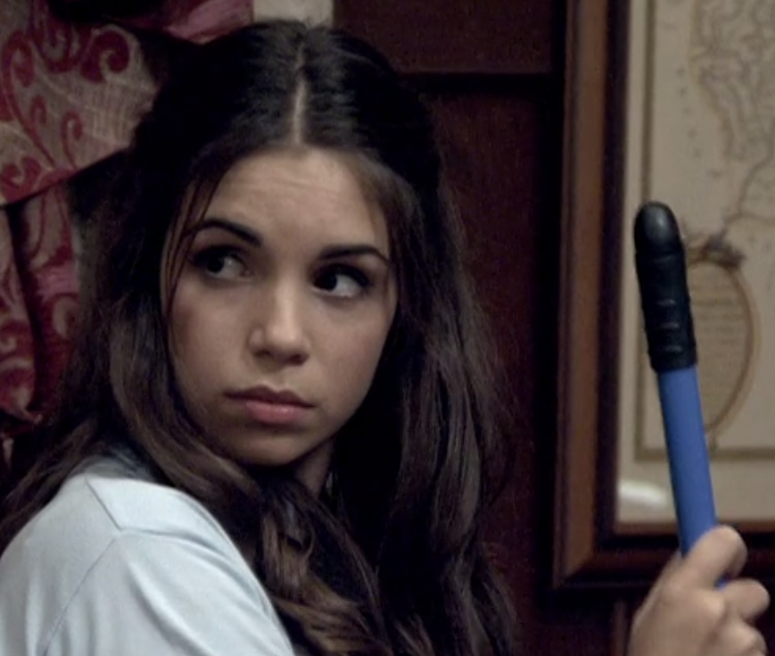
Ya, vale.

Slide 4
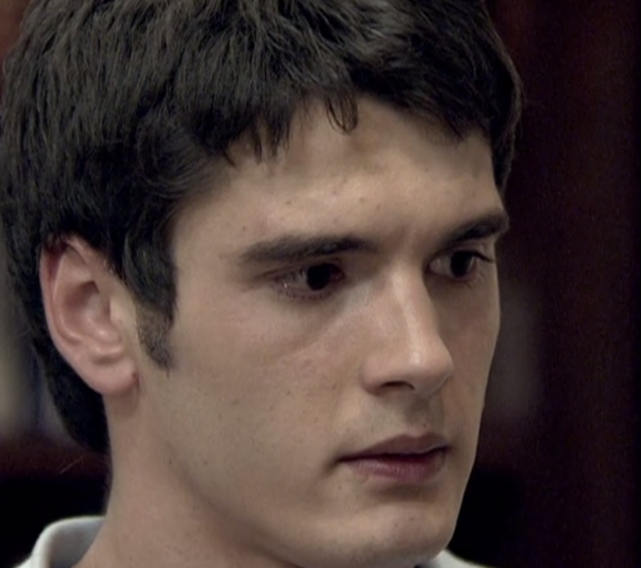
Vicky, ¿de verdad está la relación de Carol y de mì en peligro?

Slide 5
Iván, el mundo no se acaba en ella.

Slide 6
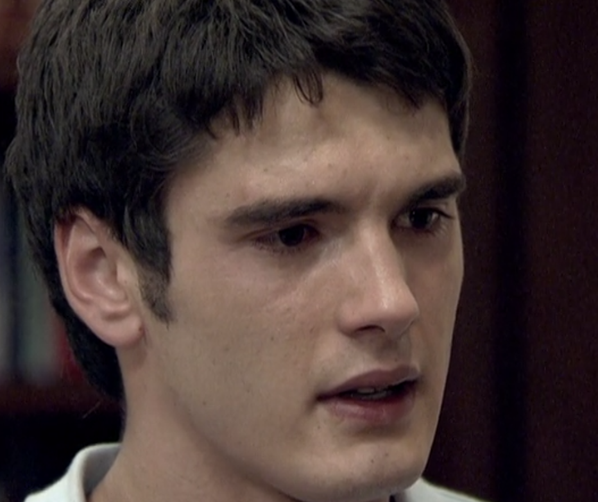
El mío sí.

Slide 7
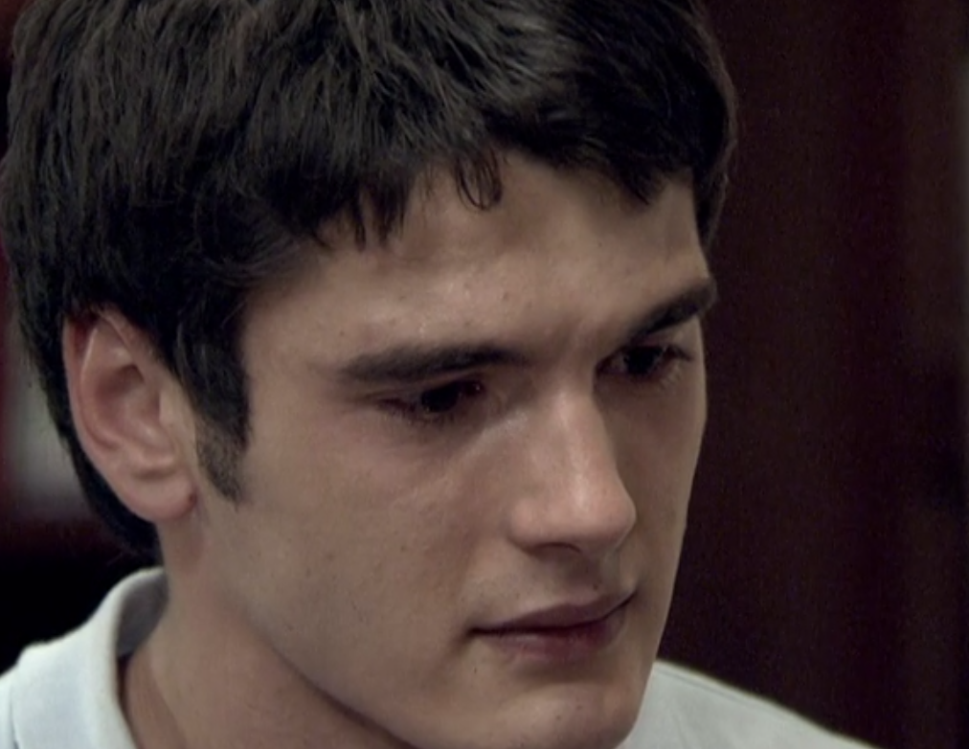
Voy a fumar al baño. Ahora vuelvo.

Slide 8
A Victoria se le cayó el cubo de agua
al limpiar.

Slide 9
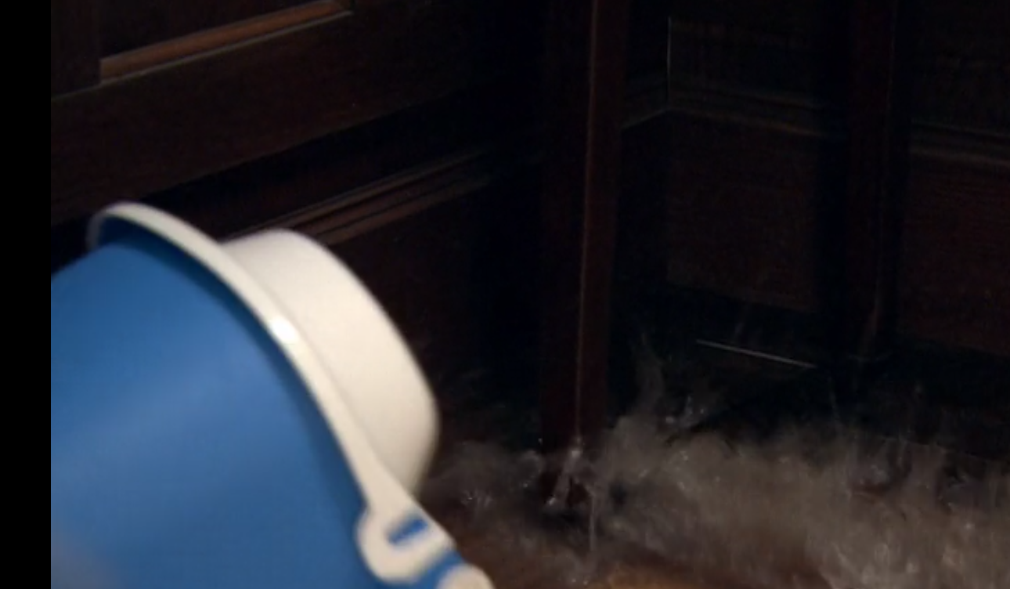
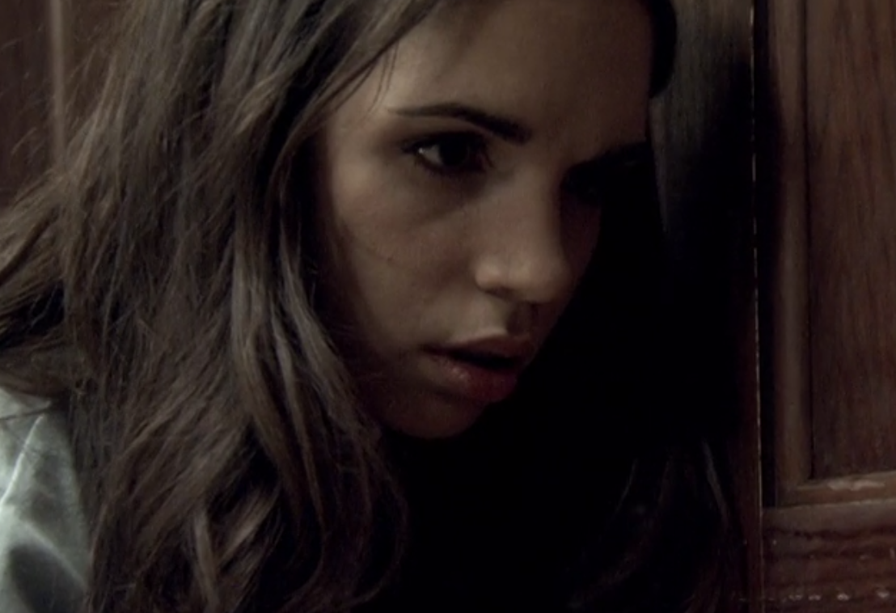
¿Habrá un compartimiento secreto?

Slide 10
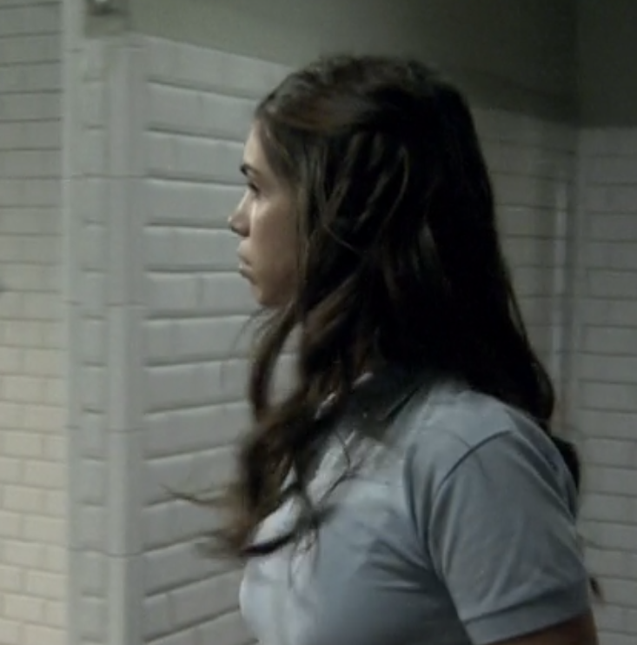
Iván

Slide 11
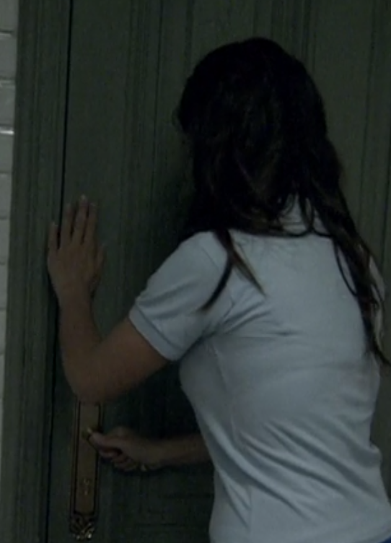
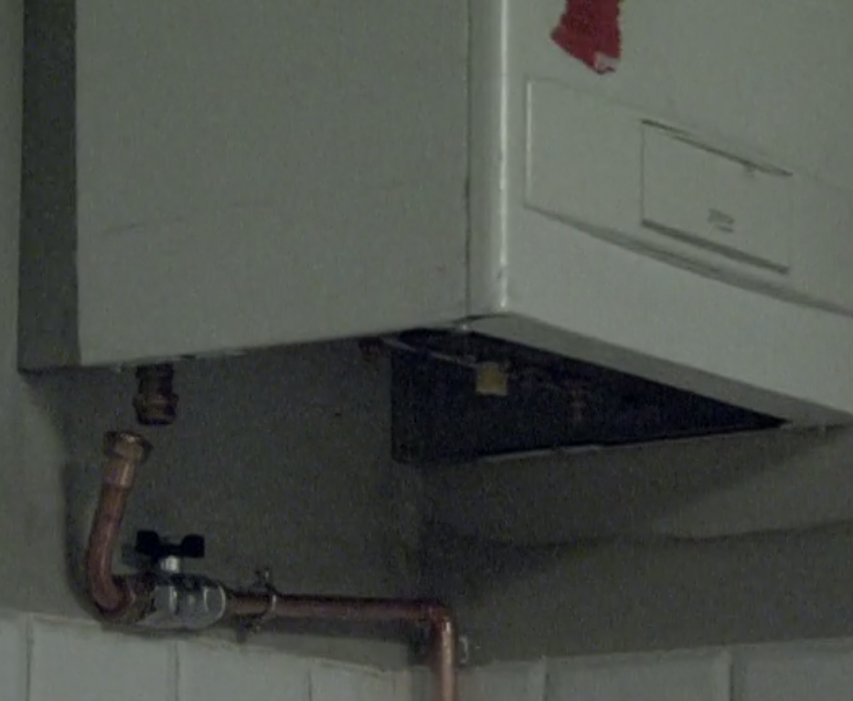
Victoria está atrapada en el baño y hay una fuga de gas que escapa por un tubo. ¡Ay!

